Slide 1
Psykologia 1

Slide 2
Mitä on psykologia?
Mitä ajatuksia sana psykologia sinussa herättää?
Mitä odotat psykologian kurssilta?
Mitä psykologit tekevät?
Mihin psykologiaa tarvitaan?

Slide 3
Miksi opiskella psykologiaa?
Psykologian opintojen keskeisin tavoite lukiossa on kriittisen ajattelun kehittäminen ja tiedon luotettavuuden arvioinnin kehittäminen.
Tutkimukset osoittavat, että itsevarman ihmisen viesti menee paremmin perille. Havaitsemme helpommin tuttuja asioita ja myönnymme toisen tahtoon, jos uusi tieto tukee entisiä mielipiteitä.

Slide 4
Miksi opiskella psykologiaa?
Psykologinen tieto antaa mahdollisuuksia arvioida omaa elämäntilannetta.
Ongelmien asettaminen oikeisiin mittasuhteisiin.
Välineitä itsemme ja muiden ymmärtämiseen.
Hyötyä yksilölle sekä yhteiskunnalle.

Slide 5
Mitä osaat/tiedät kurssin jälkeen?
Tietoa psykologiasta tieteenä
Ymmärrystä ihmisestä tavoitteellisena oppijana
Avaimia ja ymmärrystä oppimisen psykologiaan.
Kykyä arvioida yhteiskunnan ja kulttuurin vaikutusta ihmiseen
Ymmärrystä ryhmän toiminnasta ja vuorovaikutuksesta.

Slide 6
Kurssin teemat ja suorittaminen
Kurssikoe (kahdessa osassa, kurssin puolessa välissä ja koeviikolla)
Esseekysymyksiä kurssiin liittyen
Aktiivinen osallistuminen tunneilla opetukseen, keskusteluihin ja tehtävien pohtimiseen.
Kurssintyöskentelymuodot:
Opettajan alustukset aiheeseen
Tehtäviä parin kanssa
Pari- ja ryhmäkeskusteluja
Quizizz ja kahoot pelejä kurssin teemoista

Slide 7
Perjantai 13. päivä
Kuuntele tarina ja mieti mikä voisi selittää henkilön kaoottista päivää.

Slide 8
Harhakäsityksiä

Slide 9
Mihin psykologiaa tarvitaan?
Psykologista tietoa voidaan soveltaa usealla eri elämän alueella.
Työelämä (psykologit, lääkärit, myyjät)
Yksilön elämässä (itsetuntemuksen lisääminen, oppimisen tehostaminen)
Mikä on psykologin ja psykiatrin ero?
Entä kuka on terapeutti?
https://www.youtube.com/watch?v=Rzhzab9aVA0

Slide 10
Mitä psykologia siis on?
Psykologia on tiede, joka tutkii ja selittää ihmisen toimintaa.
Miten ihmisen mieli toimii ja miten hän käyttäytyy?
Ulkoinen toiminta sekä mielen sisäiset tapahtumat
Jos ihminen olisi täysin rationaalinen eli järkiperäinen olento psykologiaa ei tarvittaisi.
Ihmisen toimintaa tarkastellaan monipuolisesti.
Fyysisyys
Psyykkisyys
Sosiaalisuus

Slide 11
Mitä psykologia tutkii?
Ihminen on siis psyko-fyysis-sosiaalinen kokonaisuus

Slide 12
Pohdi parin kanssa
Millainen on hyvä ihmistuntija?

Slide 13
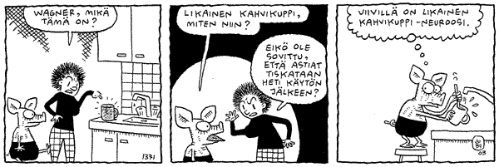
Pohdi parin kanssa
Mitä on psykologia? Muistatko miten psykologia määritellään?
Selaa kirjaa ja tutki sisällysluetteloa. Mitkä aiheet kiinnostavat sinua erityisesti? Perustele miksi.

Slide 14
Psykologisen Toiminnan keskeisiä piirteitä
Tavoitteellisuus
Yksilö pyrkii kaikella toiminnallaan johonkin tavoitteeseen.
Sohvalla löhöämisellä on myös jonkin tavoite
Samankaltaisella toiminnalla voi olla erilaisia tavoitteita (esim. kokeeseen lukeminen)
Kaikki päämäärät eivät ole tiedostettuja.
Pahan puhuminen selän takana → kateus, epävarmuus
Psyykkinen toiminta unen aikana

Slide 15
Toiminnan keskeisiä piirteitä
Vuorovaikutus ympäristön kanssa
Tavoitteita muokataan suhteessa ympäristöön ja muihin ihmisiin.
Tavoitteena ympäristöön sopeutuminen tai ympäristöön vaikuttaminen
Saksan opiskelu vanhempien toiveesta vs. kiukutteleva lapsi
Miten yksilö toimii näissä tilanteissa?

Slide 16
Psykologian osa-alueet
Psykologia on tutkimuskohteena laaja ja se käsittää useita eri osa-alueita.
Näkökulmia on useita koska ihmisessä on niin monia puolia. Yksi selitys ei riitä.
Tutkimuksen eri osa-alueet korostavat toiminnan eri puolia.
Kehityspsykologia
Kognitiivinen psykologia
Persoonallisuuspsykologia
Kliininen psykologia
Biologinen psykologia
Sosiaalipsykologia

Slide 17
Parin kanssa:
T: 1 ja 2 sivulla 27

Slide 18
Psyykkisen toiminnan biologinen ja sosiaalinen perusta
Ihmisen toimintaa selitetään kolmesta näkökulmasta. Toimintaan vaikuttavat nämä kaikki.
Psyykkisen toiminnan taustalla on biologiaa.
Tutkijoita kiinnostaa se millaisia biologisia tekijöitä löytyy esim. lahjakkuuden taustalta.
Esiintymisjännitys → hikoilu, tärinä, huonovointisuus
Biologisia tekijöitä ovat perimä sekä lajityypilliset ominaisuudet kuten esim. näkö

Slide 19
Sosiaaliset tekijät liittyvät ympäristöön. Toimintaa tarkastellaan lähipiirin, yhteisön ja kulttuurin kannalta.
Välitön ja välillinen vuorovaikutus
Perhe/lähipiiri vs. media
Esiintymisjännitys: yleisön vaikutus.
Psyykkiset tekijät liittyvät ajatuksiin, tunteisiin ja motiiveihin.
Esiintymisjännitys: ikävät muistot, täydellisyyden tavoittelu
Ihmiset ohjaavat omaa psyykkistä toimintaansa vaikka toimintaan vaikuttavat myös sosiaalinen tilanne ja biologiset tekijät.

Slide 20
Pohdi:
Psykologi selvittää, onko esikoulua käyvä Petteri valmis aloittamaan koulunkäynnin ensi syksynä.
Kuntaan ollaan rakentamassa uutta koulua. Psykologi kutsutaan mukaan suunnitteluryhmään ideoimaan parasta mahdollista oppimisympäristöä.
Henrik on viime aikoina ollut alakuloinen. Nyt hän yhdessä psykologin kanssa pohtii, mistä alakuloisuus johtuu. Samalla mietitään keinoja, joilla Henrik voisi helpottaa oloaan.

Slide 21
Ihmisessä yhdistyy psyykkinen, fyysinen ja sosiaalinen

Slide 22
Kognitiiviset toiminnot, emootiot ja motivaatio
Kognitiiviset toiminnot liittyvät tiedonkäsittelyyn
Ajattelu, havaitseminen, muisti, oppiminen
Emootiot ovat tunteita
Motivaatio on ihmisen toiminnan syistä koostuva kokonaisuus
Yksi syy toiminnalle on motiivi
Motivaatiota, emootioita ja kognitiivisia toimintoja ei voida erottaa toisistaan vaan ne toimivat vuorovaikutuksessa keskenään.

Slide 23
Motivaatio
Miksi Seppo ei jaksa siivota huonettaan mutta jaksaa harjoitella jalkapalloa?

Slide 24
Motivaatio
Mitkä tekijät ohjaavat ihmisen toimintaa?
Motiivi → motivaatio
Nälkä + mieltymys hampurilaisiin + halu olla kavereiden kanssa → Kavereiden kanssa hampparille
Motivaatio on muuttuva ilmiö, johon ympäristö vaikuttaa.
Into shakin peluuseen riippuen ystävien mielipiteen muuttumisesta
Kaikki valinnat eivät edellytä varsinaisia perusteluja kuten syöminen.
Millaisissa tilanteissa motivaatio muuttuu?

Slide 25
Kolmen tekijän motivaatiomalli
Motivaation ylläpitoon ja säätelyyn kuuluvat:
Toiminnan tavoite ja siihen sitoutuminen
Onnistumisen ennakointi (arvio kyvyistä, tuki)
Emootiot
Annin tarina
Itseohjautuvuuden käsite motivaation taustalla
Ihminen itse säätelee toimintaansa

Slide 26
Tehtävä 3 s.27
A) Mieti jotakin toimintaa, johon olet motivoitunut. Mikä selittää hyvää motivaatiotasi? Sovella kolmen tekijän motivaatiomallia.
B) Mieti jotakin toimintaa, joka ei motivoi sinua. Auttaako kolmen tekijän motivaatiomalli löytämään syitä motivaation puutteeseen?

Slide 27
Kertaa:
Miten tavoitteellisuus ja vuorovaikutus ympäristön kanssa liittyvät ihmisen toimintaan?
Mitä tarkoitetaan motivaatiolla? Mistä kolmen tekijän motivaatiomalli koostuu?

Slide 28
Kognitio: harjoitus

Slide 29
Kognitiiviset toiminnot
Kognitiivinen eli tiedon prosessointiin liittyvä
tarkkaavaisuus
havaitseminen
kieli
muisti
ajattelu, josta seuraa...
oppimista, josta seuraa parempaa...
ongelmanratkaisua

Slide 30
Kognitiiviset toiminnot
Tarkkaavaisuuden avulla suunnataan huomiota mielenkiintoisiin asioihin.
Valikoivaa
Tunteet ja mieliala vaikuttavat mihin kiinnitämme huomiota
Tiedonkäsittelykyky on rajallinen
Havaitseminen on aktiivista → valikointi ja tulkinta
Tulkintoihin vaikuttavat kokemukset, uskomukset, tiedot ja asenteet

Slide 31
Emootiot
Tunteiden luokittelu tehtävä

Slide 32
Emootiot
Tunteet motivoivat
Mielihyvään pyrkiminen vs. kärsimyksen välttäminen
Elliotin tapaus
Emootiot ohjaavat toimintaa ja niiden puuttuminen tekisi päätöksenteosta mahdotonta.

Slide 33
Mitä emootiot ovat?
Tunne-elämyksen laatu
Ilo, suru, pelko, viha
Myönteisiä tai kielteisiä
Fysiologisia muutoksia
Kasvojen punastuminen, käsien hikoaminen
Emootiot ovat lyhytaikaisia, voimakkaita, liittyvät tiettyyn ärsykkeeseen.
Mieliala on pidempikestoinen tila.

Slide 34
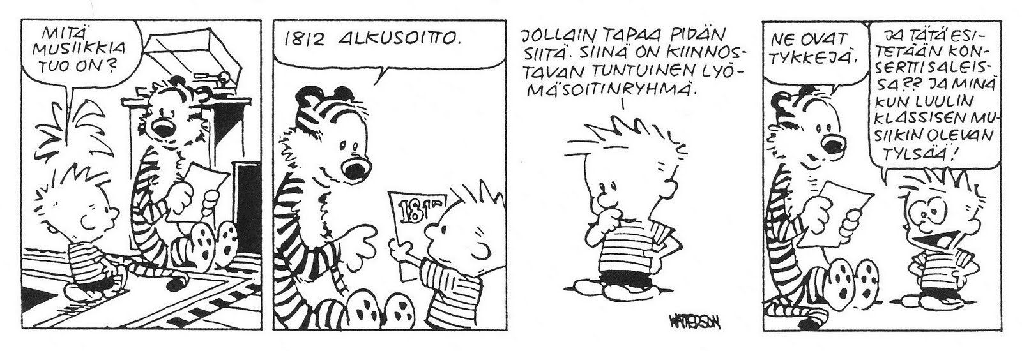
Emootiot
Valmius tunteiden kokemiseen on myötäsyntyinen ominaisuus.
Läheisissä ihmissuhteissa opitaan tunnistamaan tunteita ja ilmaisemaan niitä.

Slide 35
Perustunteet:
Tietyt tunteet ovat yhteisiä kaikille ihmisille. Tiedätkö/pystytkö päättelemään mitkä tunteet?

Slide 36
Perustunteet:
Ilo, pelko, viha, inho, hämmästys ja suru
Pikkuvauvoilla ja sokeilla
Näitä ei opita toisilta
Tulkitaan varsin samalla tavalla eri kulttuureissa.
Kulttuuri vaikuttaa tunneilmaisuun.
Esim. Japani ja negatiiviset tunteet
Amae-tunne (toisen ihmisen tai ryhmän hyväksyntä)

Slide 37
Emootiot
On todettu, että tunteemme eivät valehtele. Miten sinä ymmärrät tämän väitteen? Mitä seuraa siitä, jos ihminen toistuvasti sivuttaa tai torjuu joitakin tunne-elämänsä puolia?

Slide 38
Tunteisiin liittyy arviointia
Tunne-elämään kuuluu vaihtelua.
Tavoite: tunteita ei tarvitse kieltää eikä olla jatkuvasti epävarma toisten tuesta ja arvostuksesta.
Kateudella ja häpeällä on myös tehtävä.
Tunteen merkityksen ymmärtäminen
Kaikki tunteet ovat sallittuja mutta kaikki käytös ei ole!
Tunteet ja tiedonkäsittely liittyvät kiinteästi toisiinsa.
Päätökseen tekoon liittyy asioiden puntarointia sekä tunteita
Alakulo ei ole aina huono asia vaan voi myös edesauttaa esim. päättelykykyä

Slide 39
Tunteilla on monia tehtäviä
Suuntaavat tarkkaavaisuutta
Mikä on tärkeää?
Helpottavat valintojen tekemistä
Voivat myös estää tehokkaan ongelmanratkaisun
Tunteet ovat kiinteä osa vuorovaikutusta
Ihmissuhteissa pärjää olemalla herkkä ja havainnoiva suhteessa omiin tunteisiin.

Slide 40
Pohdi:
Millä tavalla ihmisen toiminnan motivationaalinen, kognitiivinen ja emotionaalinen ulottuvuus ilmenevät, kun
Suunnittelet juhlimista ystäviesi kanssa,
Sinulle kerrotaan uusimmista tietokonevirusten torjuntaohjelmista,
Suuri ihastuksesi vihdoin tulee puhumaan kanssasi?

Slide 41
Pohdi:
T. 5 ja 6 sivulta 27 →

Slide 42
Psykopaatti ei tunne katumusta toisten kaltoinkohtelusta
Psykopaatiksi kutsuttu ei osaa samaistua muiden tunteisiin.
Epäsosiaalinen persoonallisuushäiriö
Kykenemättömyys noudattaa sosiaalisia normeja
Voivat olla älykkäitä ja hyviä huijaamaan, muut ihmiset nähdään esineinä joita voidaan käyttää oman edun tavoitteluun.
Vangeista n. 15 %, sarjamurhaajista 90%
Syyt perinnöllisiä että kasvuympäristön aiheuttamia
HUOM! 99% ihmisistä ei ole psykopaatteja!

